Slide 1
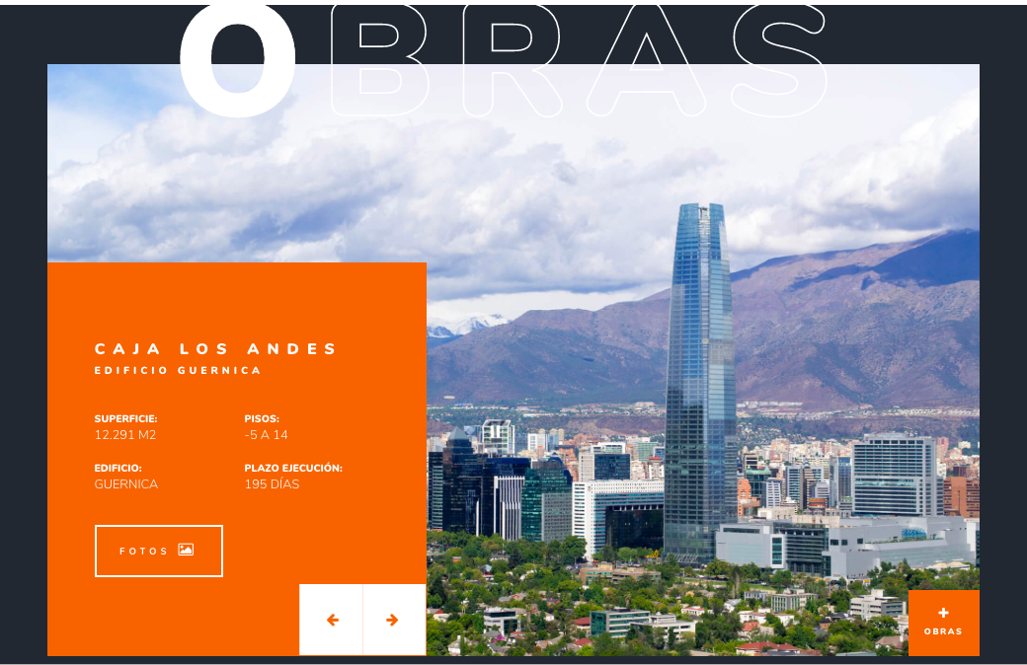
Obras en home:
Se pide ajustar caja naranja a un tamaño más pequeños, que muestre más el fondo (foto )
Cambiar Edificio a Arquitectos:
Cambiar Fotos a + INFO:
+ OBRAS: debe enviar a sección obras

Slide 2

Obras en Obras:
Se pide ajustar caja naranja a un tamaño más pequeños, que muestre más el fondo (foto ). Está sobre dimensionada para los textos.
Cambiar Edificio a Arquitectos:
Cambiar Fotos a + INFO:
Eliminar esta caja de + INFO

